Slide 1
НТУ ХПІ
НТУ ХПІ
засновано у 1885 р.

Slide 3
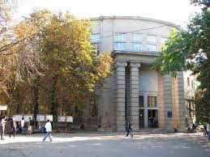
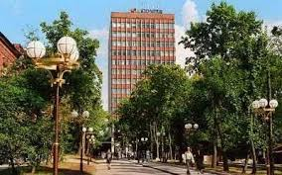
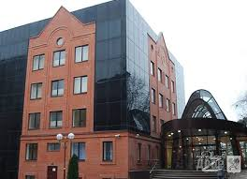

Slide 5
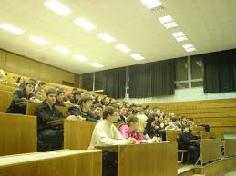
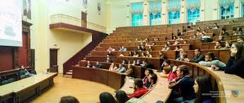

Slide 6
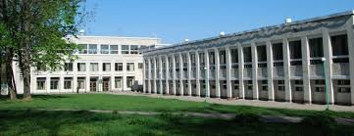
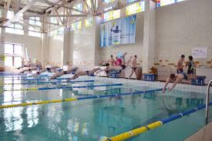

Slide 7
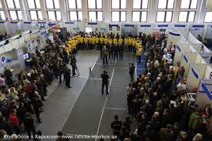

Slide 11
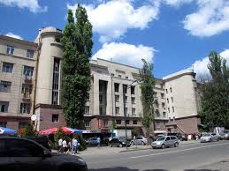

Slide 14
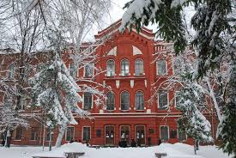
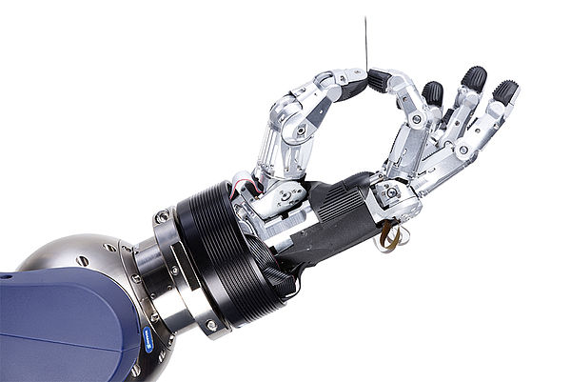
Кафедра «ДЕТАЛІ МАШИН ТА МЕХАТРОННИХ СИСТЕМ»

Slide 15
Бажаємо Вам успіхів в оволодінні знаннями у напрямі ІНЖЕНЕРІЯ МЕХАТРОННИХ ГІДРОПНЕВМОСИСТЕМ
Кафедра ДМ та МС

